Slide 1
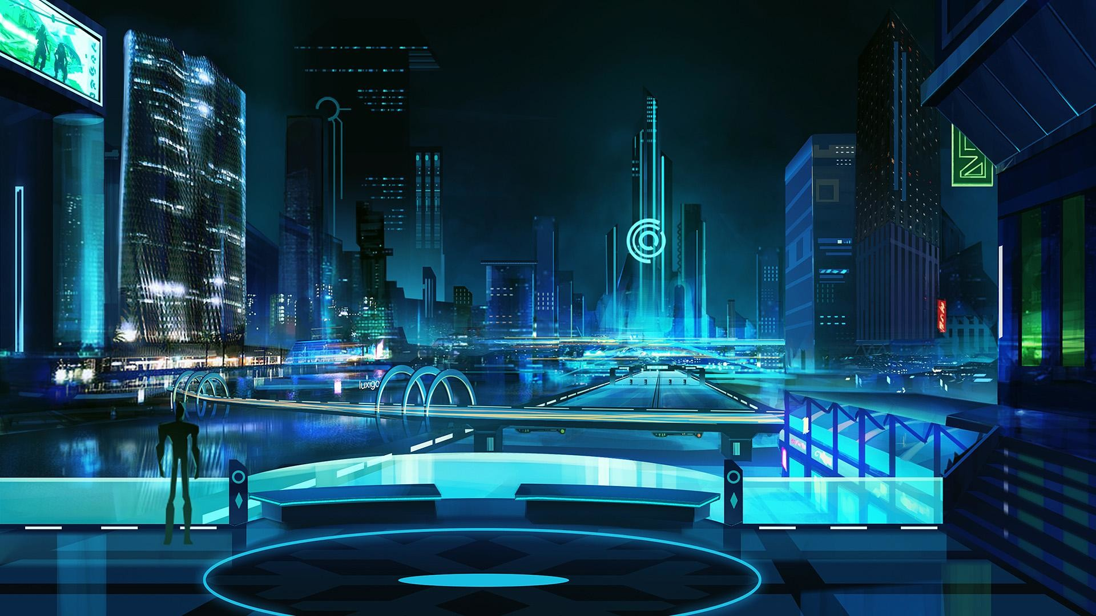
Trabajo Práctico Final de
Sistemas de Procesamiento de Datos
Grupo 1
Profesores: Fabio Bruschetti
Pedro Iriso
Alumnos: Lucas Cejas
Mercedes Conde
Denise Martin
Tomás Uriarte
19 de Noviembre de 2021

Slide 2


Temática:
Desarrollamos una historia que nos permitiera aplicar los conocimientos aprendidos en clase, y a la vez nos gustara.
Por ello decidimos hacer una historia de Carpinchos en Argentina con un Elige tu Propia Aventura.
Pudimos aplicar los conocimientos vistos, los consejos extras brindados por el Profesor Iriso y un poco de investigación extra.

Slide 3
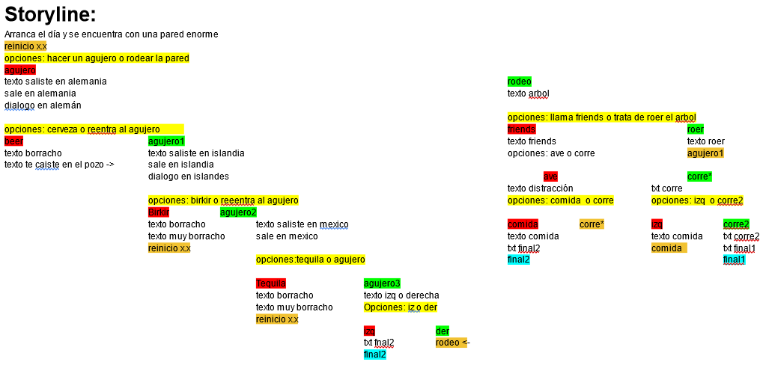
La Historia:
Realizamos una historia multi-caminos con interconexiones entre ellas y dos finales.

Slide 4
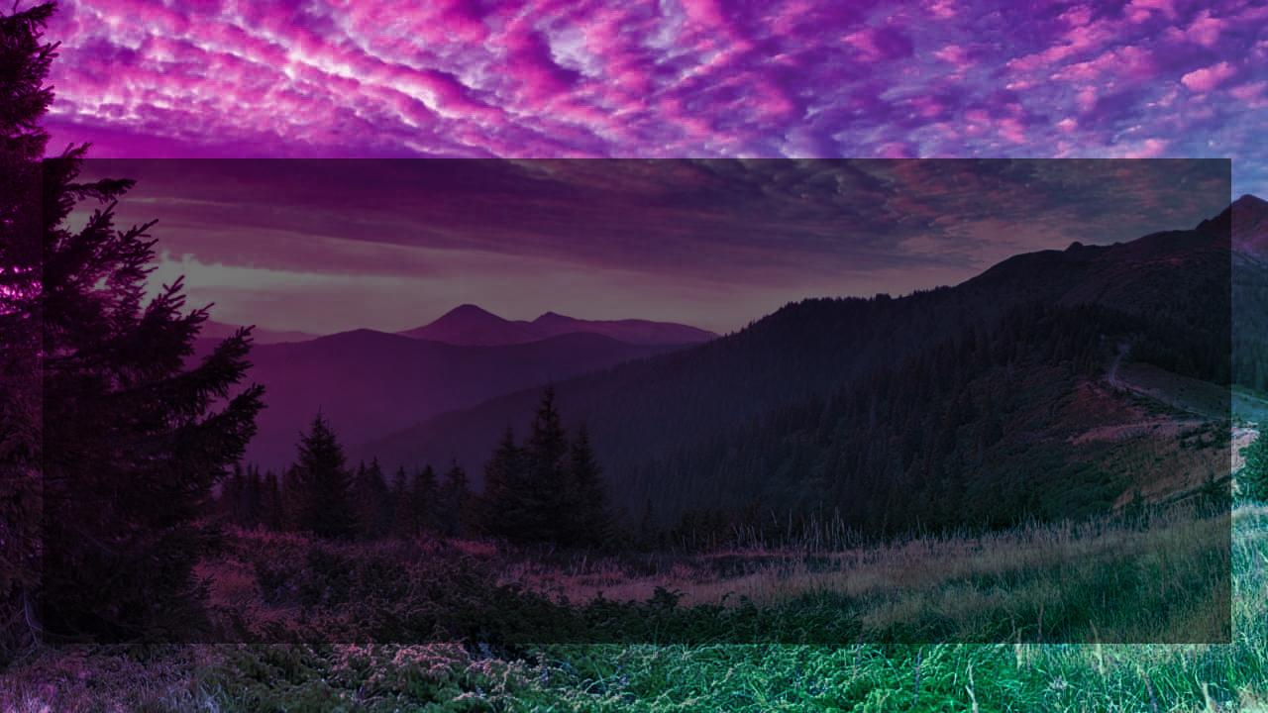
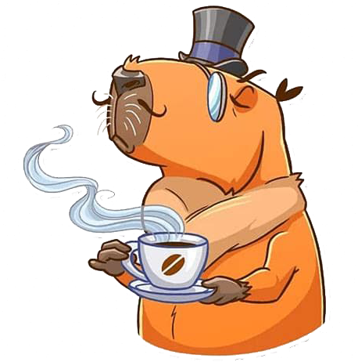
Desarrollo del Código para la Historia (lo bueno):
En el Main declaramos (una barbaridad de) variables para imprimir diálogos y pudimos llevar a cabo el relato mediante saltos condicionales e incondicionales.
Las opciones fueron remitidas a dos por historia y realizamos el ajuste del ingreso de las opciones del usuario al rango debido (corrección de error posible).
La librería que utilizamos llevó casi tantos renglones de código como nuestro main, siendo principalmente funciones de imagen y sonido.

Slide 5
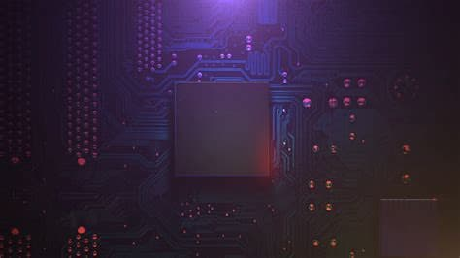
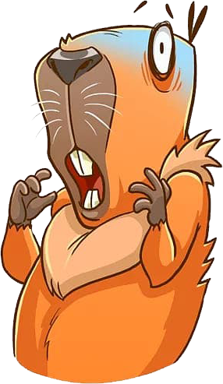
Desarrollo del Código para la Historia (lo malo):
La cantidad de líneas de diálogo eran tantas que debimos repasar varias veces los storyline solos y de a grupos para resolver que todo quedara acorde.
Los saltos condicionales (limitados a cierta cantidad de bytes) nos llevaron a tener que usar saltos incondicionales para reajustar el direccionamiento.
La librería tuvo que ser separada en líneas y revisada varias veces por los pasajes de variables por parámetros o por stack y evitar “pisar” otros códigos.
La historia llevaba en algunos casos a un reinicio pero eventualmente eso rompía la emisión y tuvo que ser revisado hasta ultimo momento.

Slide 6
Desarrollo de Sonido y Video (lo bueno):
En la historia era importante crear una atmósfera adecuada, por lo cual insistimos en tener varias imágenes (23) y poder generar sonido o melodías al emitir el texto.
Las imágenes fueron ajustadas a 256 en el tamaño 320 x 200 con la extensión bmp, en Photoshop.
El sonido fue provisto por un diseño de piano para Assembler 8086, que contenía varias notas definidas.
La música fue compuesta en base a esas notas en cortas melodías.
Incorporamos un menú para el ingreso.

Slide 7
Desarrollo de Sonido y Video (lo malo):
Las imágenes no funcionaban en su totalidad, por lo que hubo que reeditar varias hasta que su contenido fuese viable de procesar.
La nueva cuestión fue también procesar más de quince imágenes, ya que no lo permitía con el código original y con varios testeos de limpiar la pantalla no fue posible. Eventualmente con el código de cierre y limpieza de AL, se pudo realizar.
Hubo que resolver fusionar la impresión caracter a caracter con la emisión de sonido. Luego cambiar emitir un sonido por letra, por emitir una melodía por diálogo; que fue hecho, finalmente, con flags.
El menú presento los mismos problemas que las imágenes solas.

Slide 8
Impresiones de Imágenes y Texto (lo bueno):
Logramos también imprimir sobre las imagenes en fondo negro para confeccionar una impresion visualmente agradable. Posicionamos las imágenes en el margen inferior de la pantalla, permitiendo así la impresión por el margen superior, al texto en cuestión.
La impresión con sonido de las letras aportó al marco auditivo y nos permitió incorporar nuevo conocimiento. Estuvo en nuestro deseo poder cambiar el color las mismas también.

Slide 9
Impresiones de Video y Texto (lo malo):
Para emitir el texto con la imagen fue necesario agregar a la librería, un control del cursor con su posicionamiento en los ejes X e Y de la pantalla. El mismo no tenía un modelo standard, por lo tanto tuvimos que probar diversos posicionamientos hasta encontrar el lugar indicado. En esta función utilizamos el servicio 02h, de la interrupción 10h.
Como ya habíamos utilizado la impresión caracter a caracter con la melodía, nos encontramos con problemas con la fusión de esos dos casos y la impresión caracter a caracter con color. En esta función utilizamos el servicio 09h , de la interrupción 10h.
Desafortunadamente no fue logrado color y sonido.

Slide 10

Teamwork:
Tuvimos la fortuna de ser un grupo en el que todos colaboramos y pudimos ayudarnos con nuestras fortalezas a lo que al otro podia faltarle.
Hicimos unas 20 versiones de Main y su Librería correspondiente, las cuales tuvimos que coordinar cuando cada uno modificaba a cualesquiera de los dos archivos.
Trabajamos segmentando tareas y también en conjunto, tanto para las ideas como para el código.
Nos divertimos y sufrimos un montón también, así que esperamos que no se queden sordos y disfruten nuestro juego de proyecto final.
The Capybara Team

Slide 11
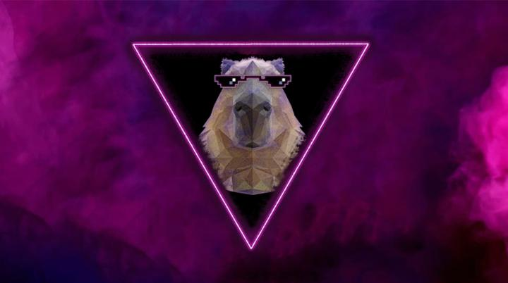
GAME OVER
Los esperamos la próxima en Xordelta

